Slide 1

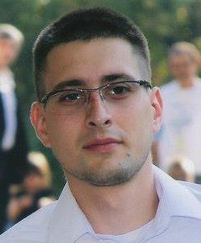
Реизбор у звање истраживач сарадник кандидат: Душан Грујић
година рођења: 1984.
основне студије: Физички факултет (2003-2010), просек: 8,14.
докторске студије: уписане 2012. године на ФФ-у, смер Фотоника и ласери.
прихваћена тема: Примена дигиталне холографије за детекцију инфрацрвеног зрачења на биофотонским структурама
објављени научни радови:
Dusan Grujic, Darko Vasiljevic, Dejan Pantelic, Ljubisa Tomic, Zoran Stamenkovic, and Branislav Jelenkovic, Infrared camera on a butterfly’s wing, Optics Express, vol. 26, no. 11, pp. 14143-14158, (2018) ISSN 1094-4087, DOI: 10.1364/OE.26.014143 - М21
Dejan V. Pantelić, Dušan Ž. Grujić, Darko M. Vasiljević, Single-beam, dual-view digital holographic interferometry for biomechanical strain measurements of biological objects, J. Biomed. Opt. 19(12), 127005 (2014), ISSN 1083-3668, DOI:10.1117/1.JBO.19.12.127005 - M21
Svetlana Savić-Šević, Dejan Pantelić, Dušan Grujić, Branislav Jelenković, Localization of light in a polysaccharide-based complex nanostructure, Opt Quant Electron 48: 289. (2016), ISSN 0306-8919, DOI:10.1007/s11082-016-0560-8 - М22
Пријављен патент на националном нивоу: Патентна пријава П-2018/0468 од 20.04.2018 код Завода за интелектуалну својину Републике Србије - М87
Комисија: др Бранислав Јеленковић (ИФ), др Дејан Пантелић (ИФ), др Зоран Николић (ФФ)

